Slide 1

Impacto de la Geometría del Pozo Horizontal en la Producción No Convencional
Juan Manuel Pitz
Cristian Sarhan

Slide 2
Benchmark
Empírico
Información pública SEN
Impacto de Variables
Instalación ALS
Geometría del pozo
Aplicaciones y Conclusiones
Field development
Maximización factor de recobro
Parámetros de completación
Análisis técnico-estadístico
Costos
Referencias
Papers y publicaciones
Ensayos de laboratorio

Slide 3
Evolución del Desarrollo en Vaca Muerta
IMPACTO POTENCIAL
CONVENCIONAL VS NO CONVENCIONAL
Curvas de aprendizaje
Próximos
pasos
  Extensión y espesor
  Calidad de HC
  Reservas
  Revertir tendencia declinatoria
  Estadío temprano
  Productividad
  OPEX
  Nuevas tecnologías
  Surveillance e Ingeniería
  Benchmark
  Optimizaciones
  Análisis de datos

Slide 4
Evolución del Desarrollo en Vaca Muerta
Distribución de tipo de perforación pozos shale NQN.
Datos disponibles en http://datos.energia.gob.ar/dataset?groups=exploracion-y-produccion-de-hidrocarburos

Slide 5
Evolución del Desarrollo en Vaca Muerta
Evolución cantidad de pozos horizontales shale NQN.
Datos disponibles en http://datos.energia.gob.ar/dataset?groups=exploracion-y-produccion-de-hidrocarburos

Slide 6
Evolución del Desarrollo en Vaca Muerta
Evolución producción no convencional NQN. Pozos horizontales shale.
Datos disponibles en http://datos.energia.gob.ar/dataset?groups=exploracion-y-produccion-de-hidrocarburos

Slide 7
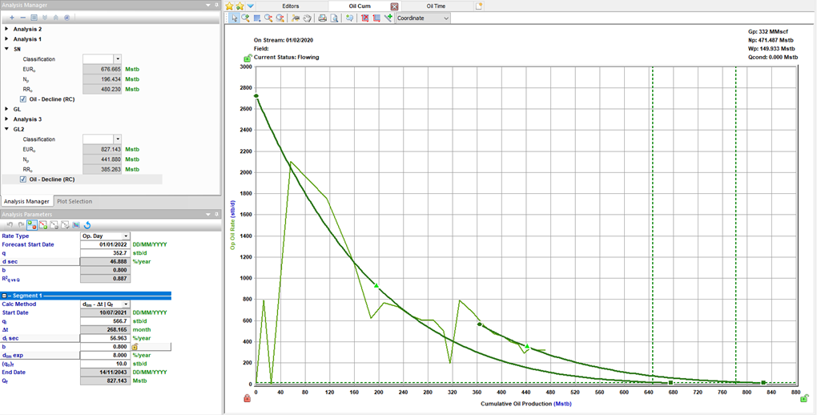
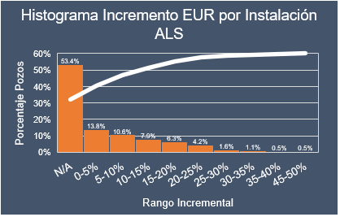
Evolución del Desarrollo en Vaca Muerta
Instalación de Sistemas de Extracción.
Instala ALS
EUR1
EUR2
Datos disponibles en http://datos.energia.gob.ar/dataset?groups=exploracion-y-produccion-de-hidrocarburos

Slide 8
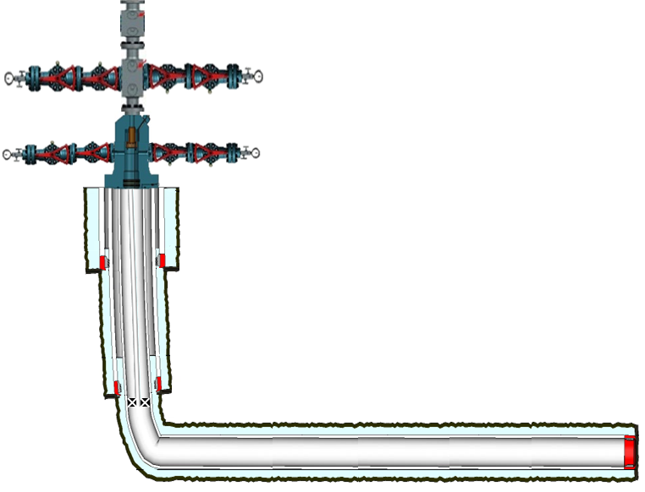





Toe Up vs Toe Down
Heel
Toe
Toe Up
Toe Down
Calidad del Wellbore
Trayectoria y estabilidad del pozo, parámetros que afectan a las pérdidas de carga
Calidad del Reservorio
Calidad de la roca y tipo de fluido.
Calidad de la Completación
Tpp, etapas, diseño de fractura, diámetros de TBG.

Slide 9
Análisis de Datos
Áreas Petróleo Negro
En el caso de las áreas netamente petroleras, en general, el GOR se ubica en valores menores a 500 m3/m3.
Datos disponibles en http://datos.energia.gob.ar/dataset?groups=exploracion-y-produccion-de-hidrocarburos

Slide 10
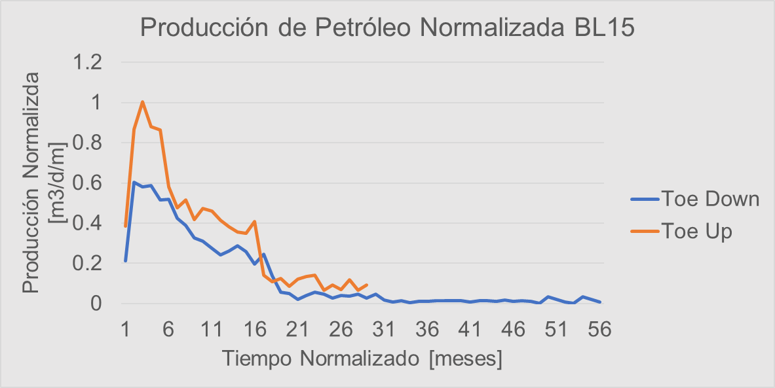
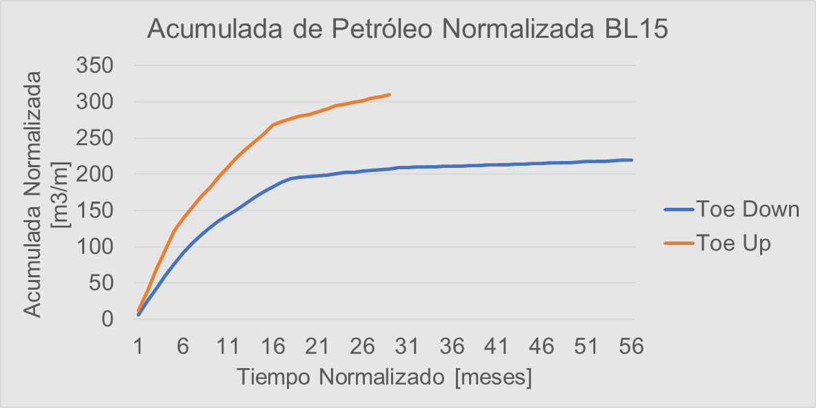
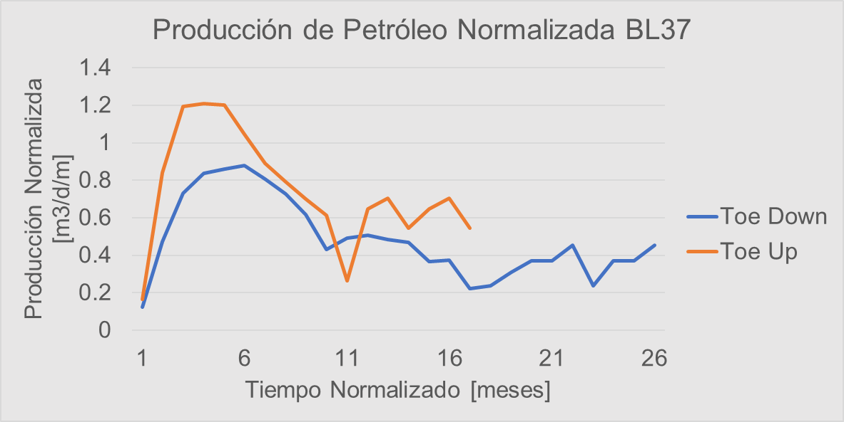
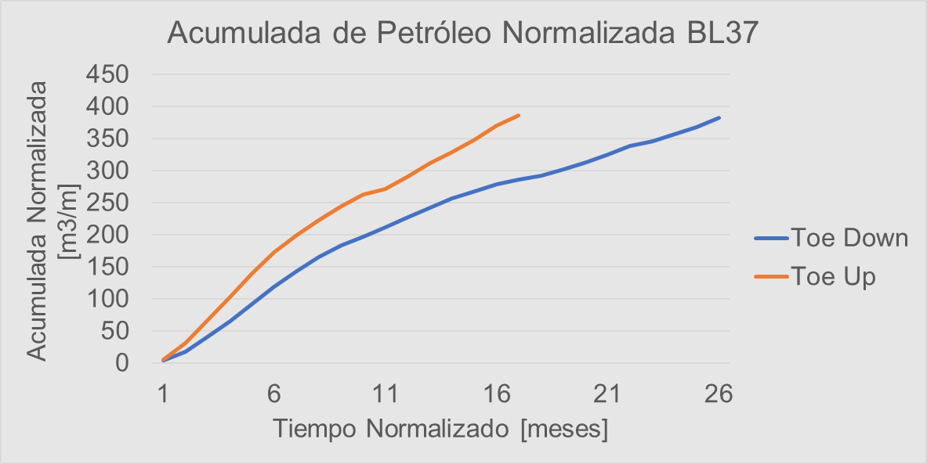
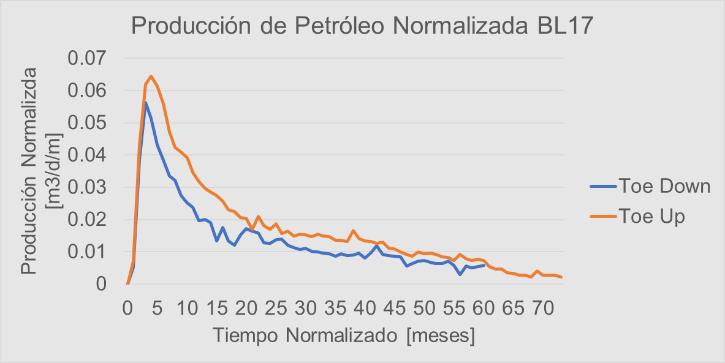
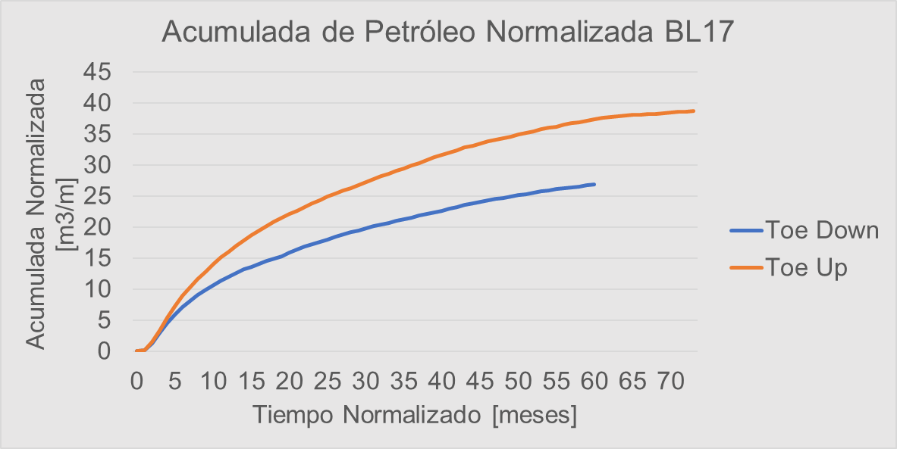
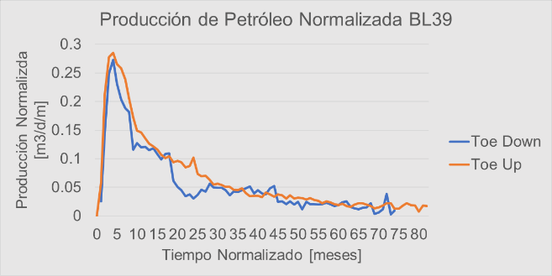
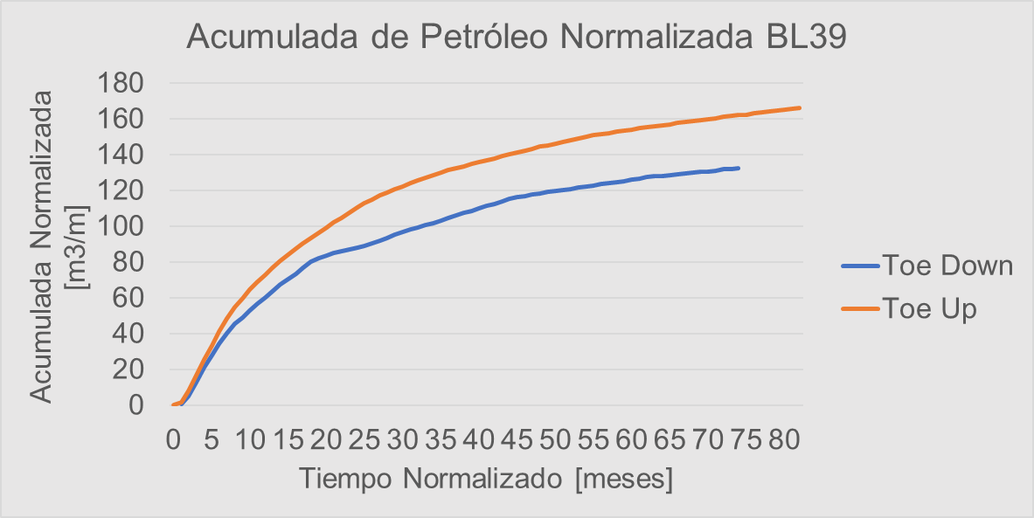
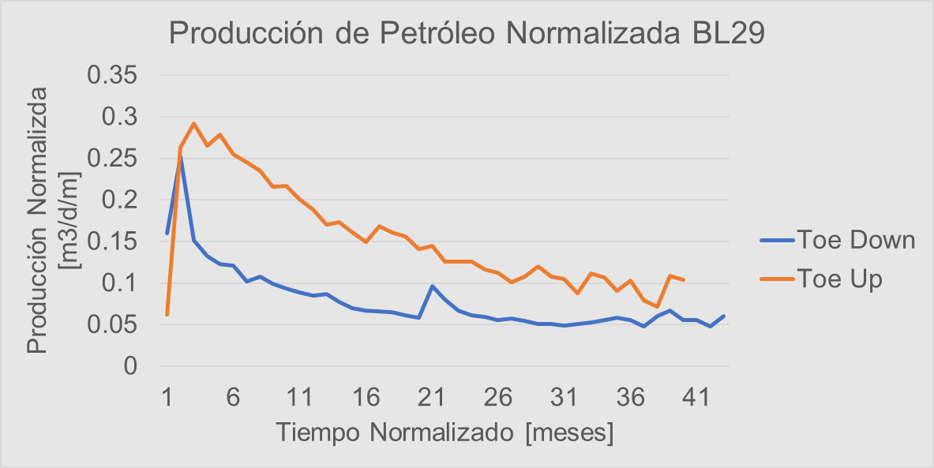
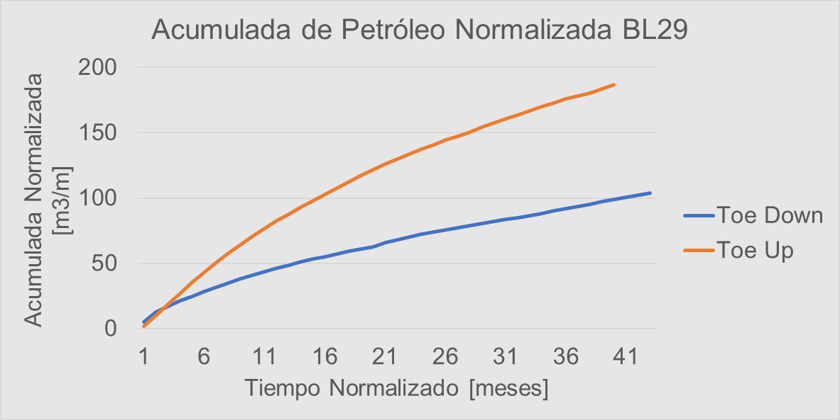
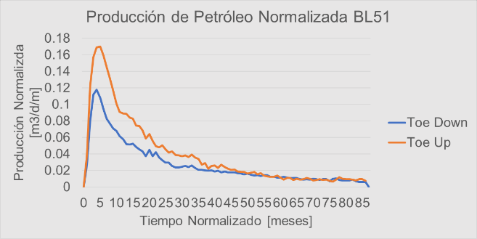
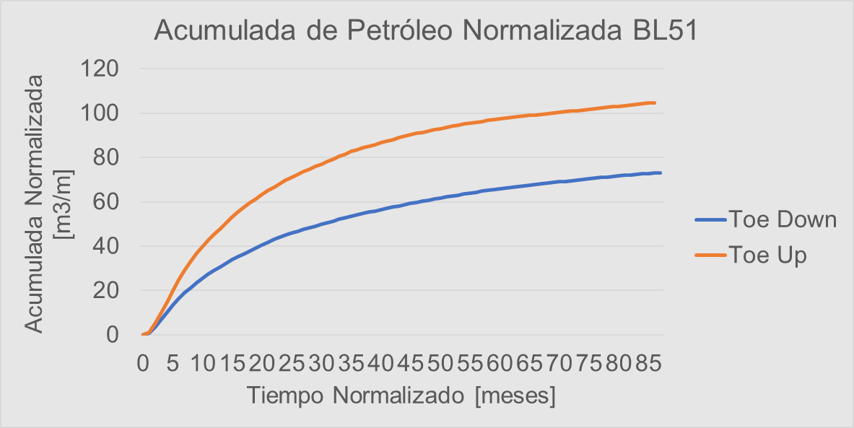
Análisis de Datos
Áreas Petróleo Negro
Datos disponibles en http://datos.energia.gob.ar/dataset?groups=exploracion-y-produccion-de-hidrocarburos

Slide 11
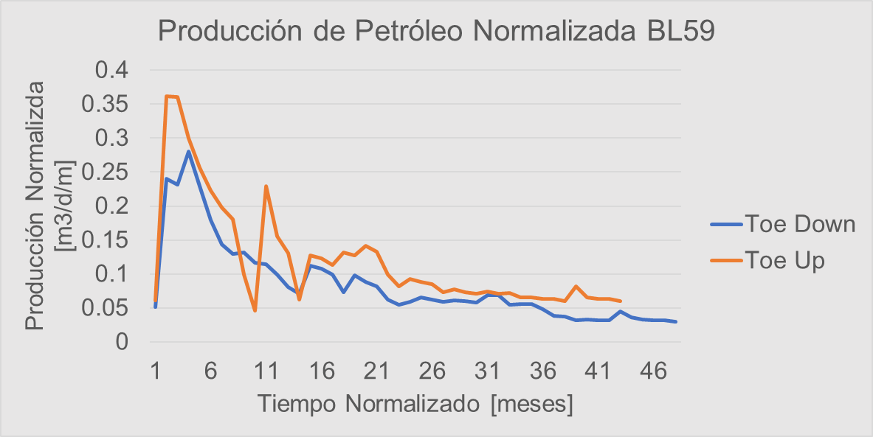
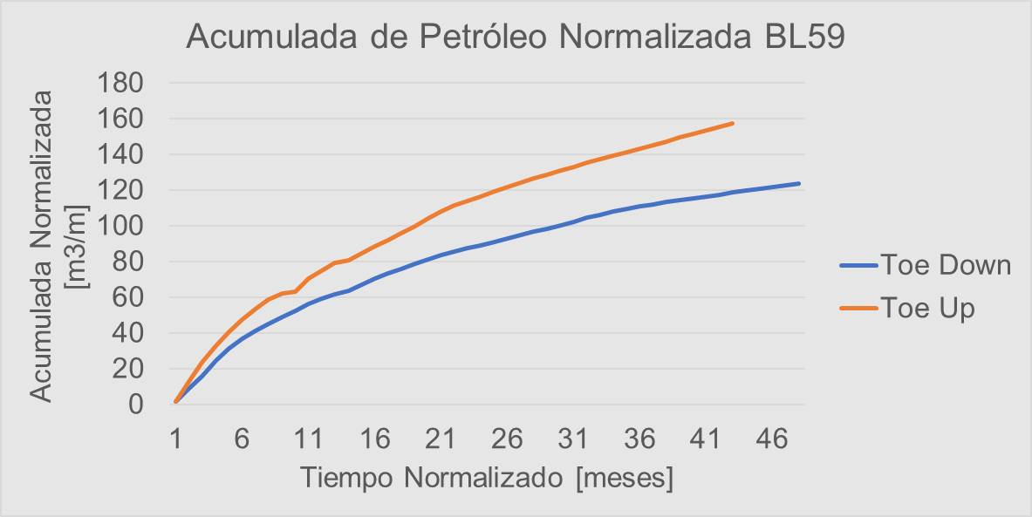
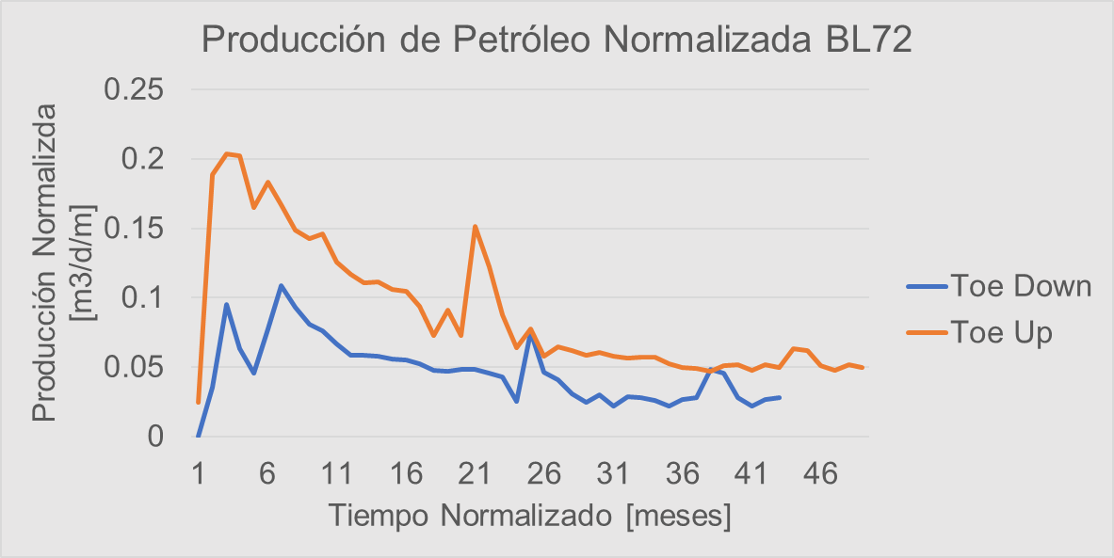
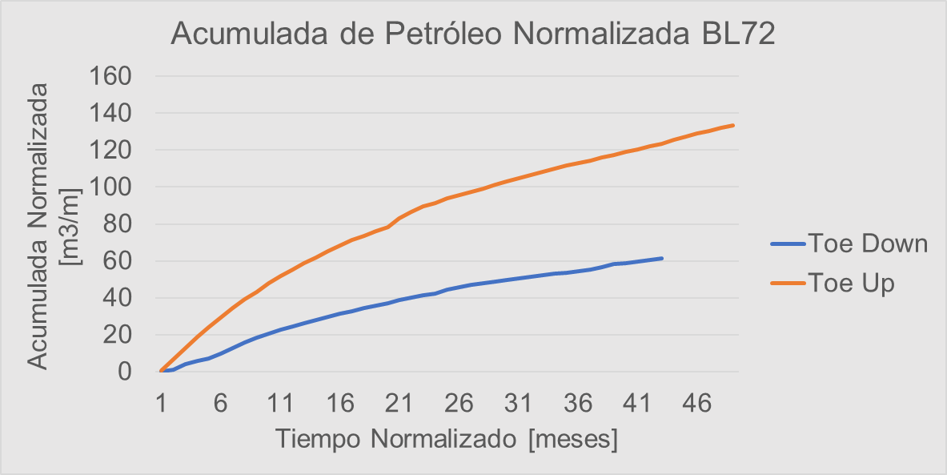
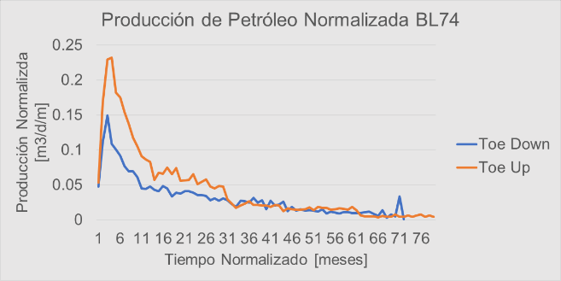
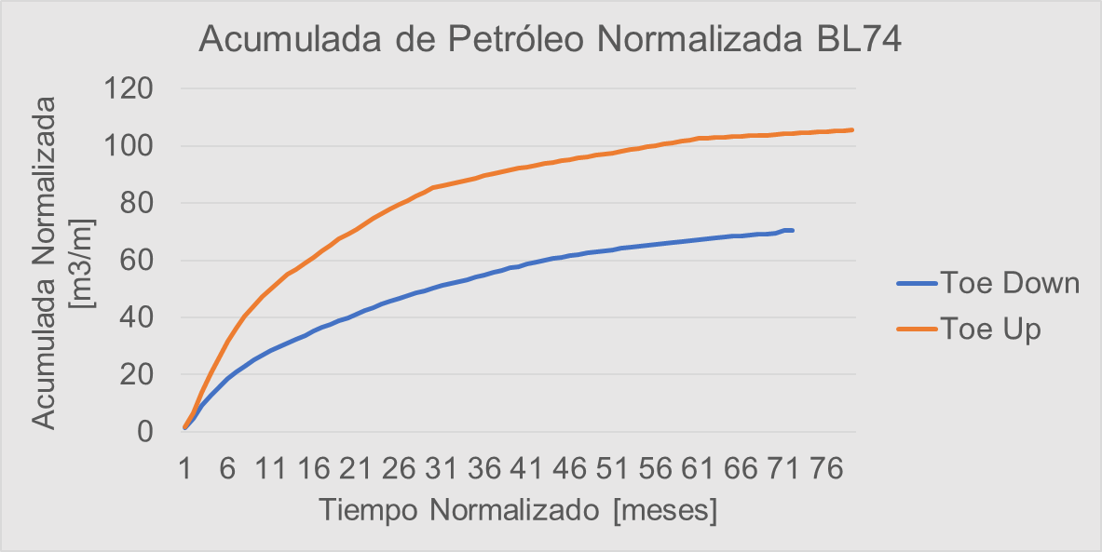
Análisis de Datos
Áreas Petróleo Negro
Datos disponibles en http://datos.energia.gob.ar/dataset?groups=exploracion-y-produccion-de-hidrocarburos

Slide 12
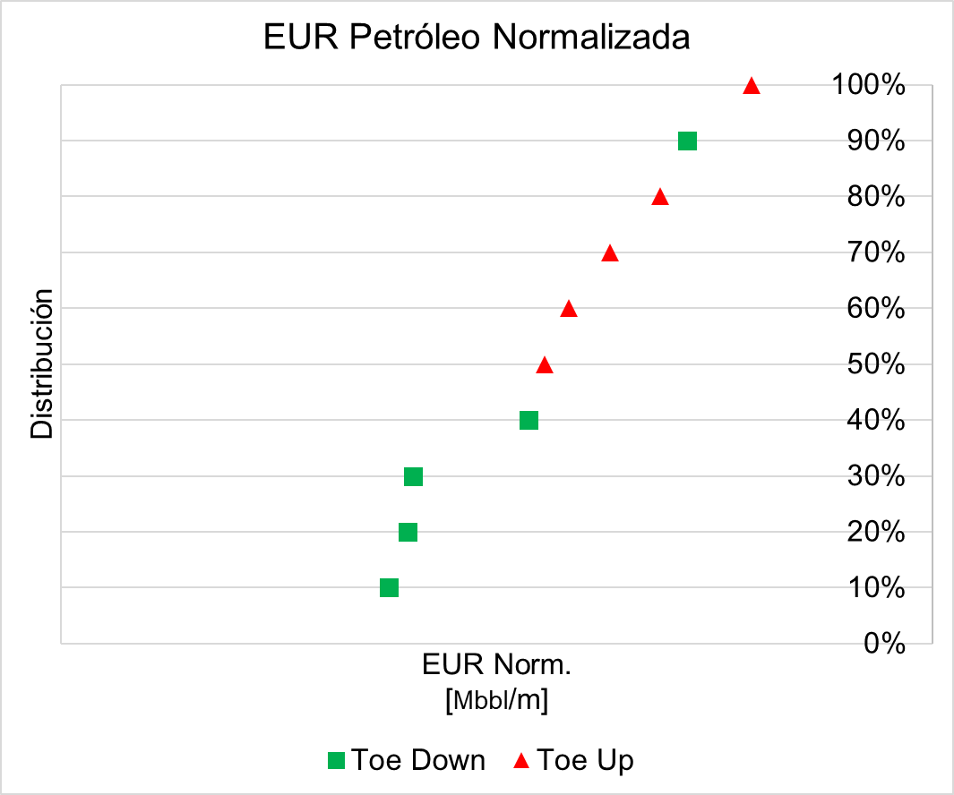
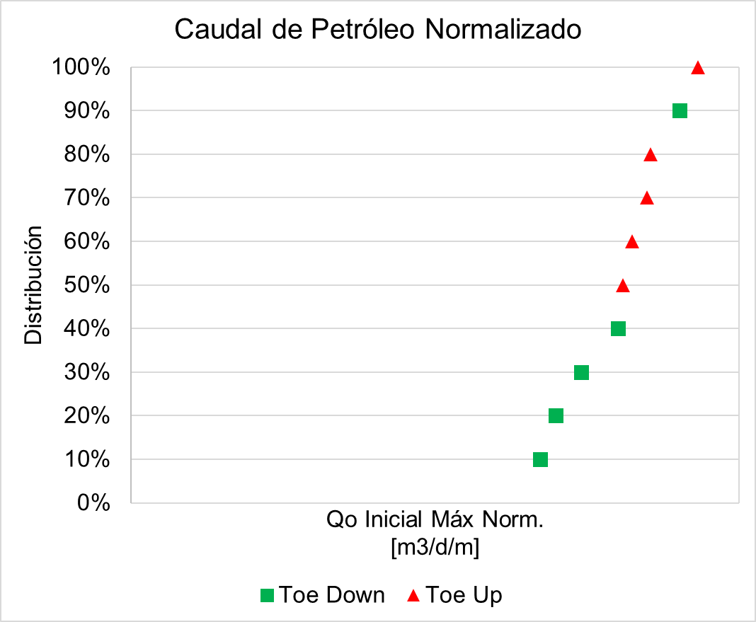
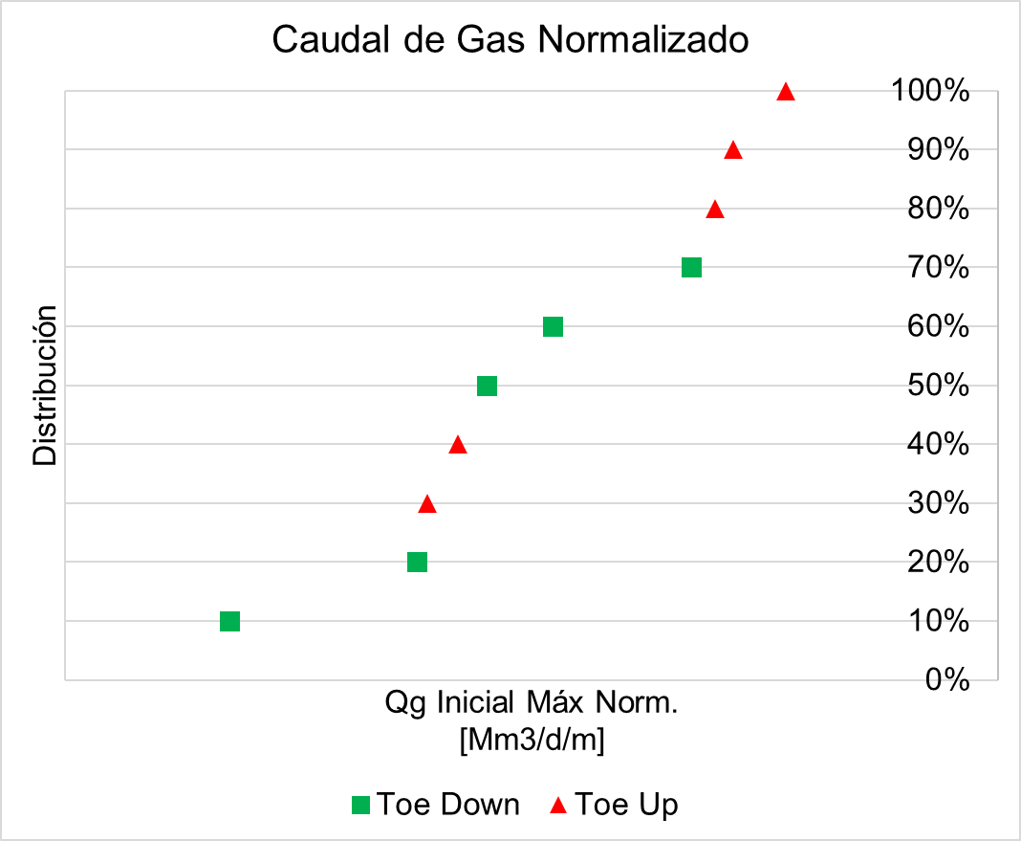
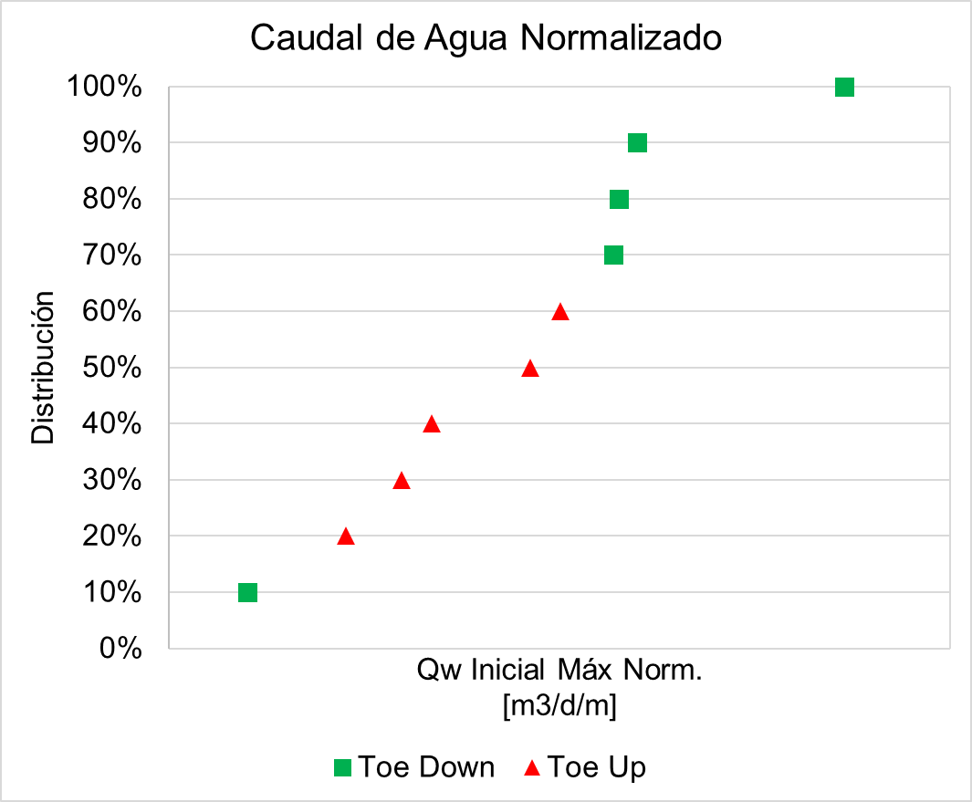
Análisis de Datos
Área Petróleo Negro - BL29
Datos disponibles en http://datos.energia.gob.ar/dataset?groups=exploracion-y-produccion-de-hidrocarburos

Slide 13
Análisis de Datos
Áreas de Gas
En este caso, las observaciones son diferentes a las del punto anterior. Los mejores performances se dan en pozos perforados con la geometría toe down.
Datos disponibles en http://datos.energia.gob.ar/dataset?groups=exploracion-y-produccion-de-hidrocarburos

Slide 14
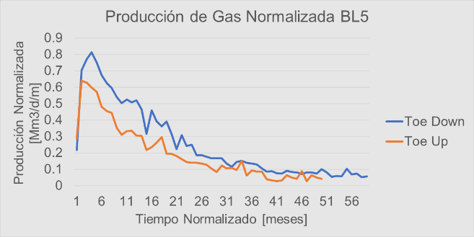
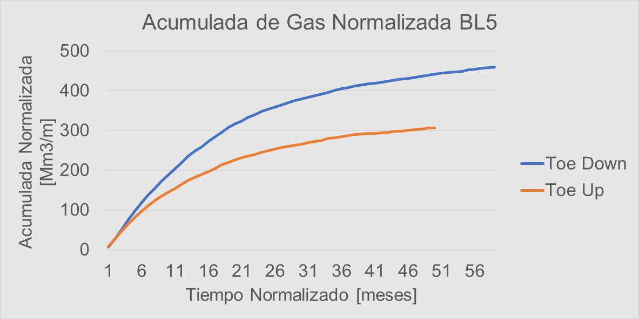
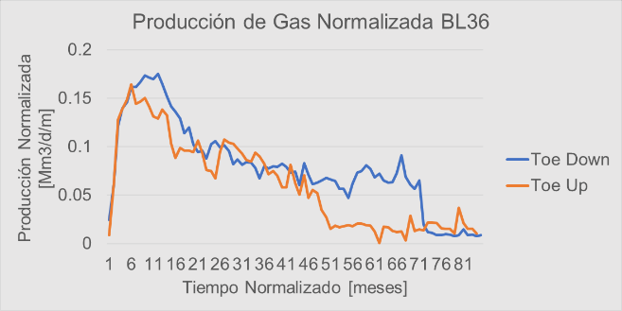
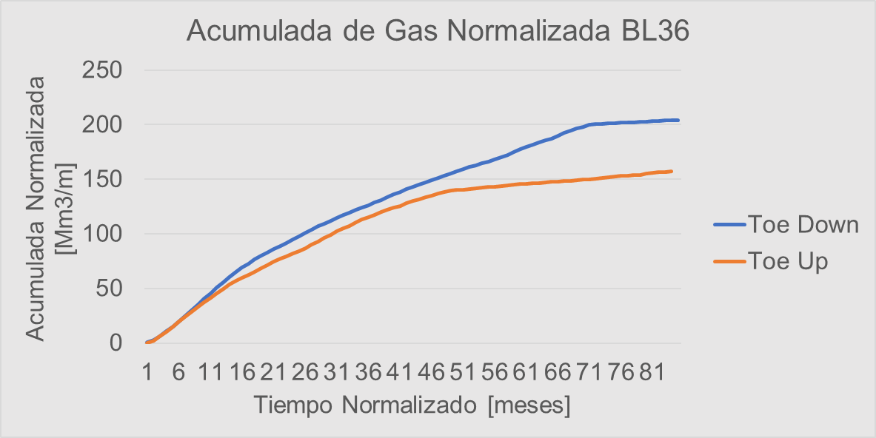
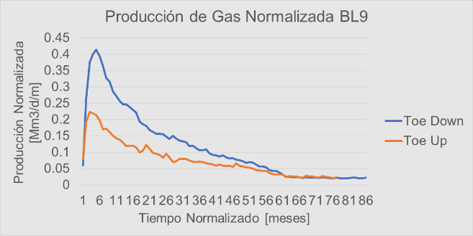
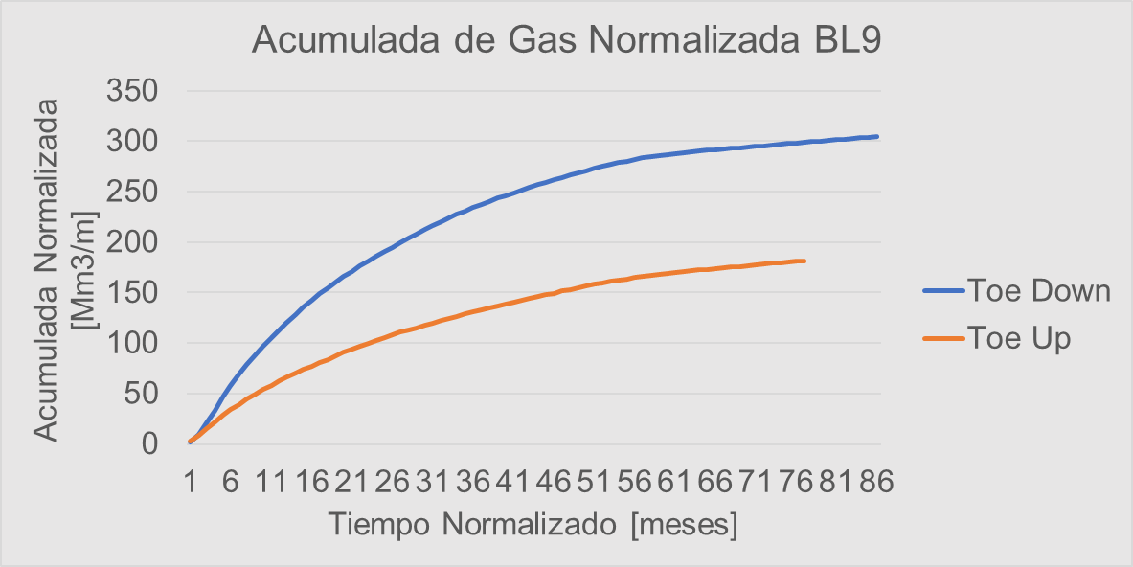
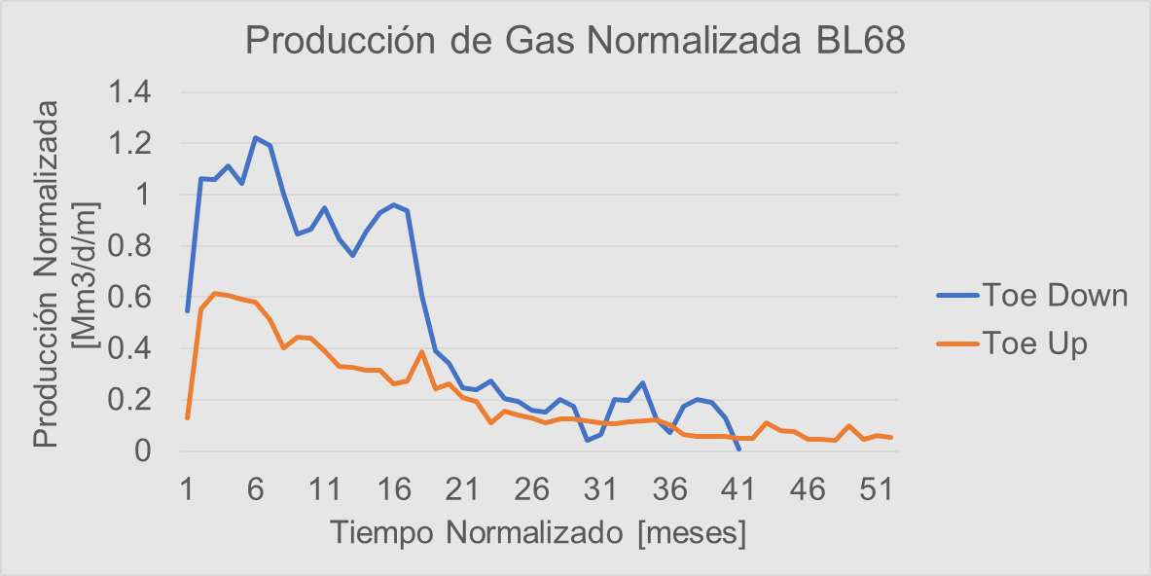
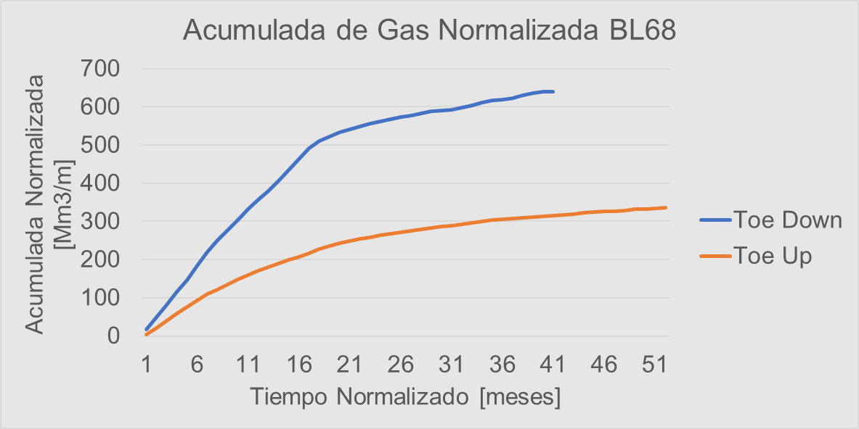
Análisis de Datos
Áreas de Gas
Datos disponibles en http://datos.energia.gob.ar/dataset?groups=exploracion-y-produccion-de-hidrocarburos

Slide 15
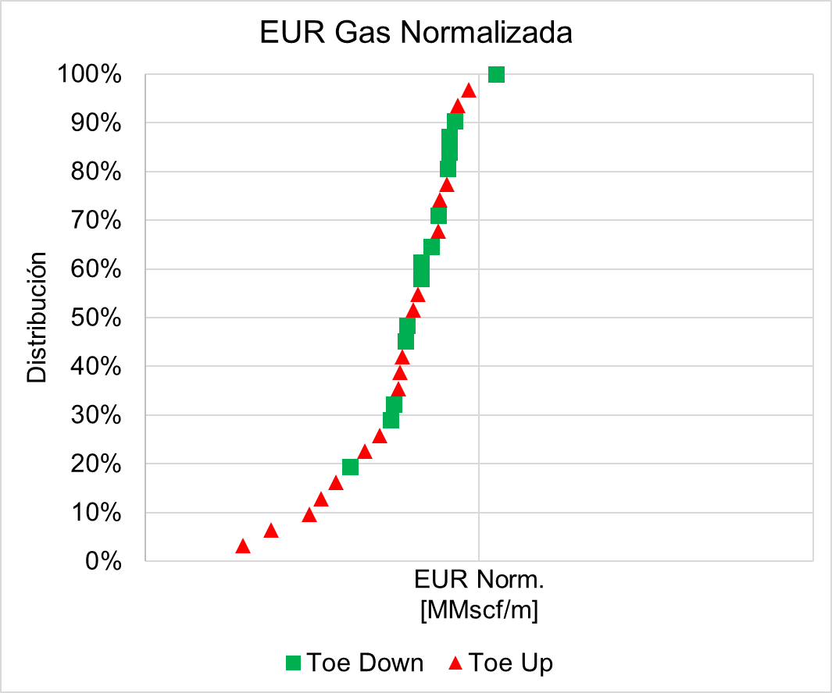
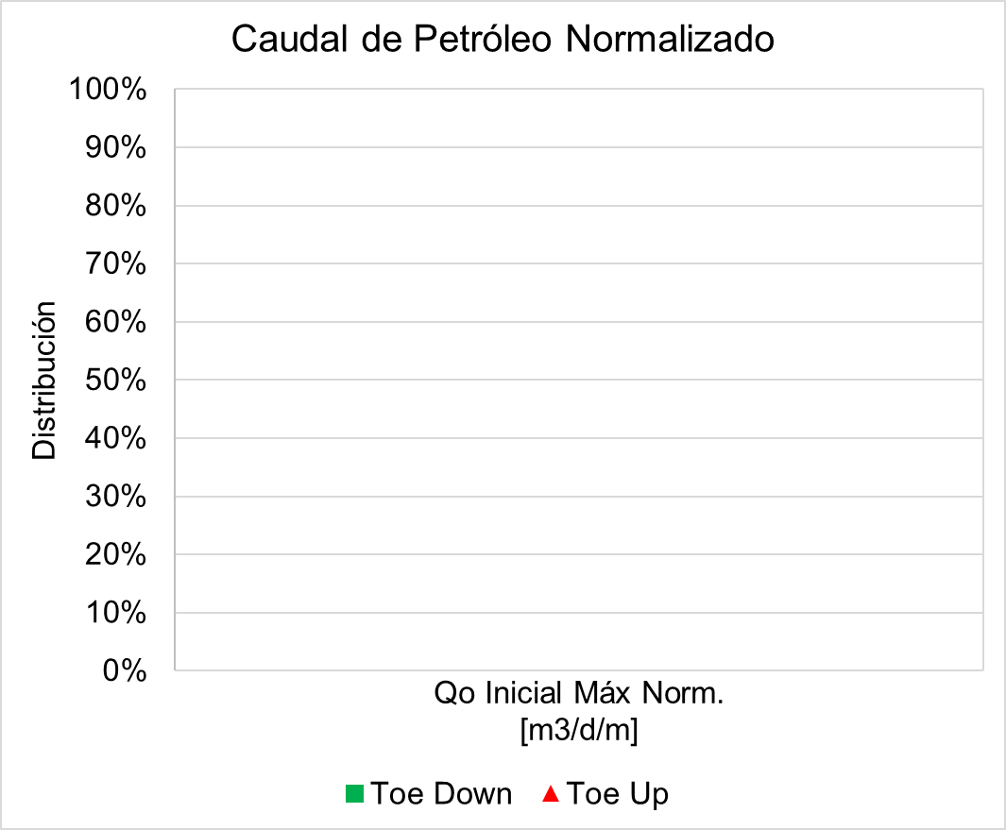
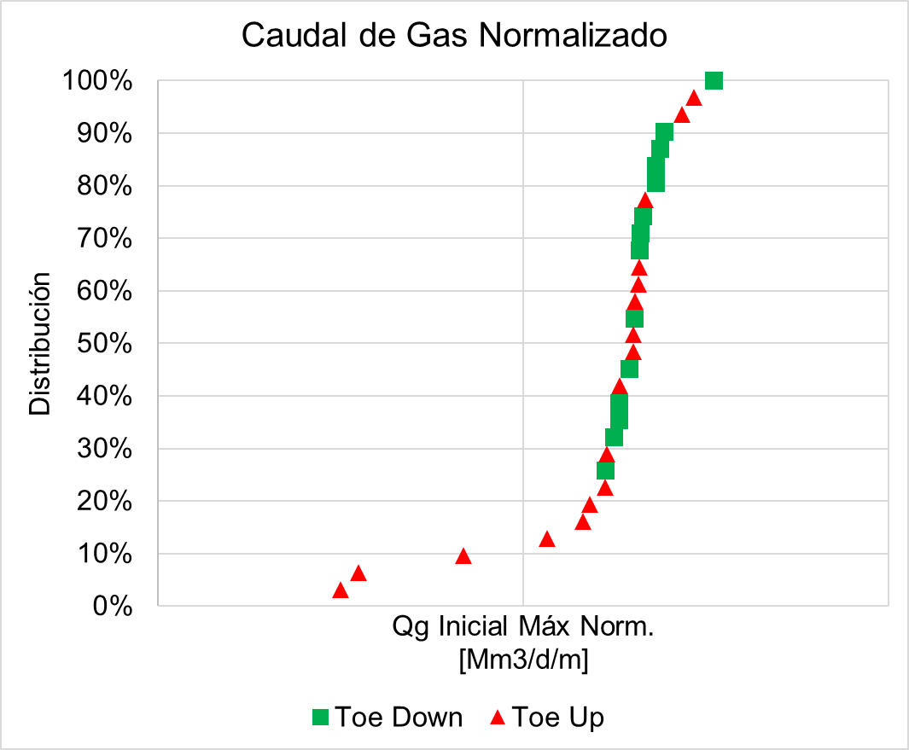
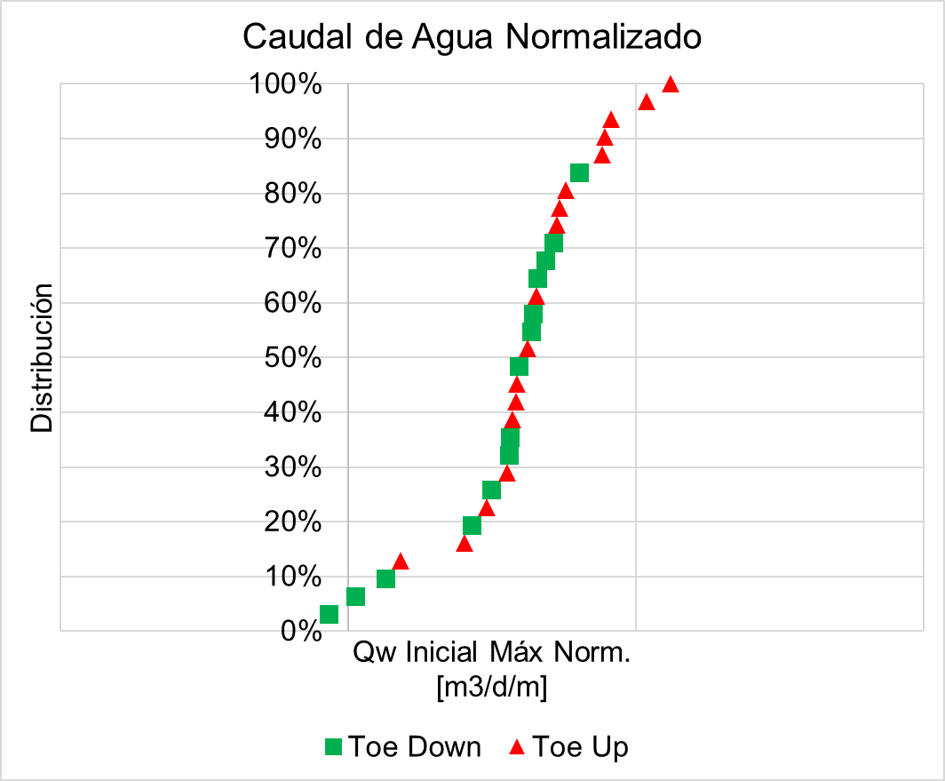
Análisis de Datos
Área de Gas - BL5
Datos disponibles en http://datos.energia.gob.ar/dataset?groups=exploracion-y-produccion-de-hidrocarburos

Slide 16
Análisis de Datos
Áreas Petróleo Volátil y Condensado
Zonas de mayor GOR.
Análisis sobre la fase petróleo, toe up mejor desempeño.
Toe down: Producen con mayor GOR. Consistencia con las observaciones de las áreas de gas.
Datos disponibles en http://datos.energia.gob.ar/dataset?groups=exploracion-y-produccion-de-hidrocarburos

Slide 17
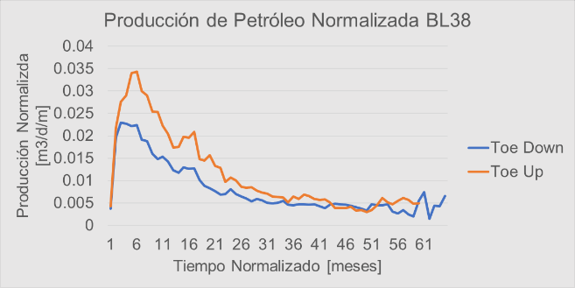
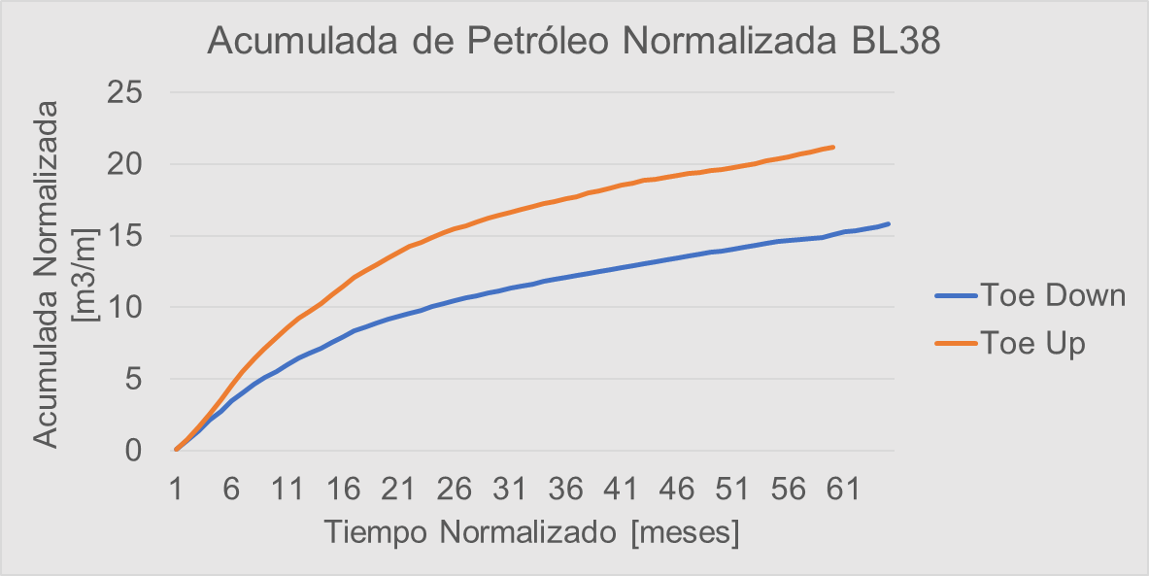
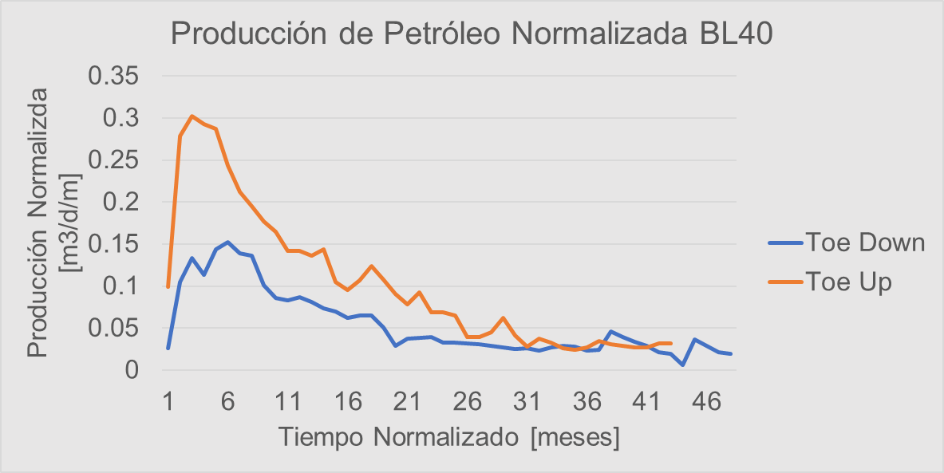
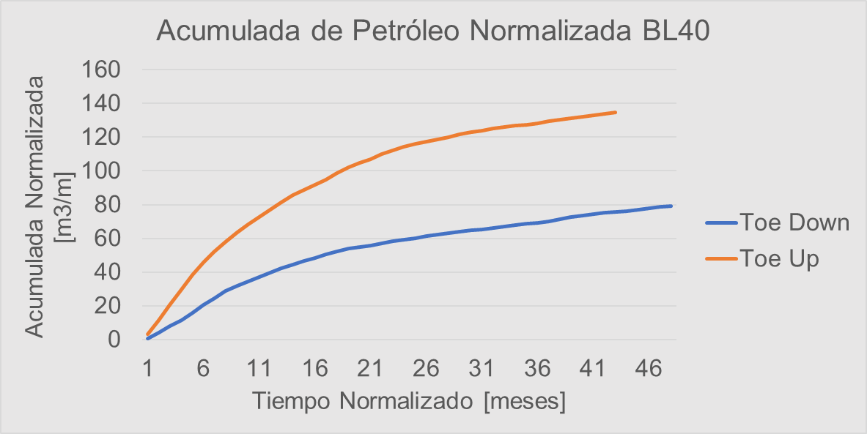
Análisis de Datos
Áreas Petróleo Volátil y Condensado
Datos disponibles en http://datos.energia.gob.ar/dataset?groups=exploracion-y-produccion-de-hidrocarburos

Slide 18
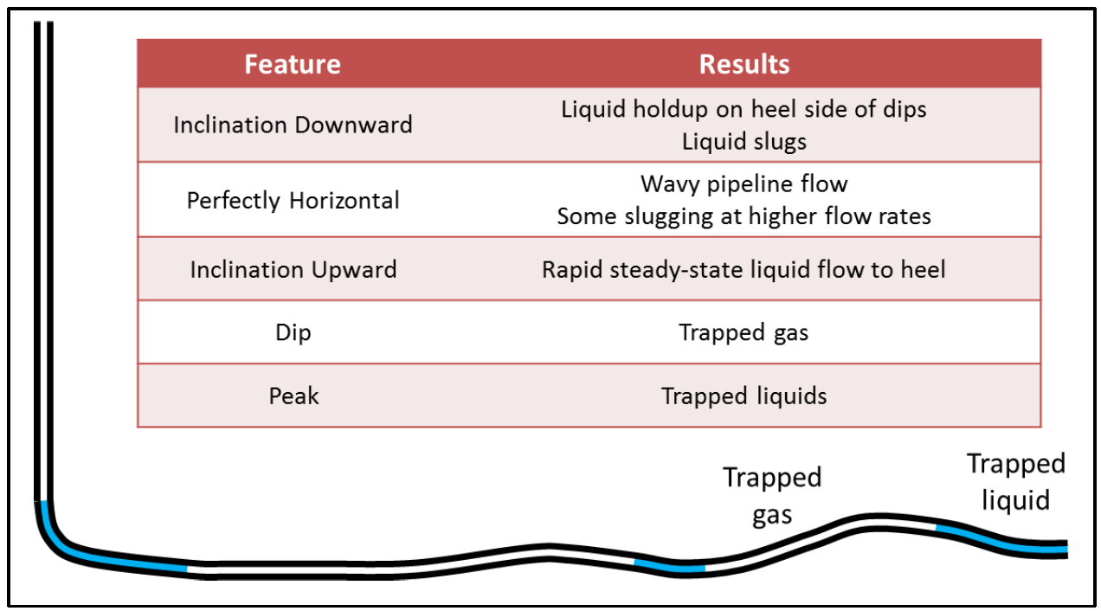
Soporte Técnico y Antecedentes
Ondulaciones en la rama horizontal
Drenaje de producción a zona vertical.
Entrampamiento de fases.
Pérdida de carga adicional.
Bloqueos intermitentes.
Cese temprano de surgencia.
(Toe Down)
(Toe Up)
Editado de URTeC 1921823 - Considerations for Optimizing Artificial Lift in Unconventionals

Slide 19
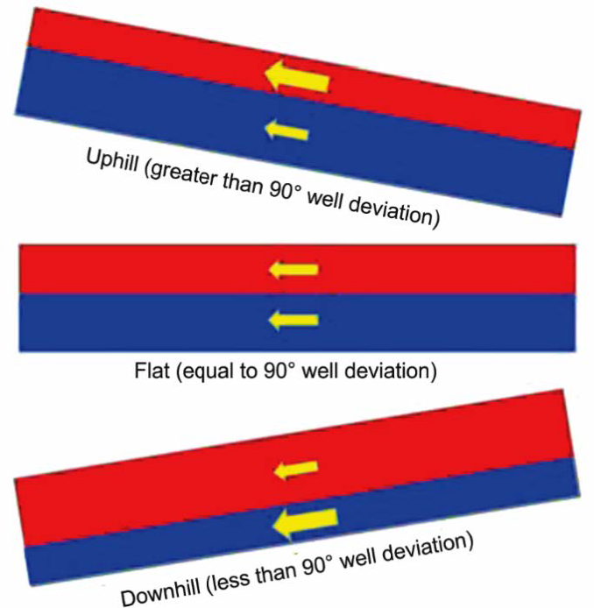
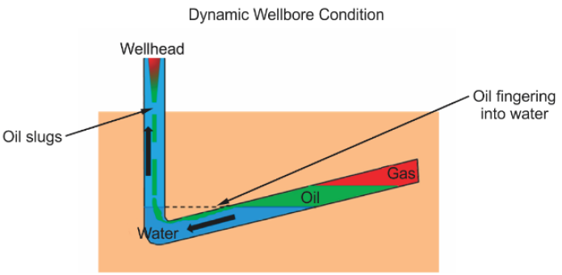
Soporte Técnico y Antecedentes
Dinámica del flujo en pozos horizontales
Toe Down
Zona de
Baja Presión
Zona de
Alta Presión
Toe Up
FBHP < Pb → sistema bifásico en el wellbore.
El pozo actúa como un separador, el petróleo fluye hacia la sección vertical cuando el gas entrampado aumenta su presión.
GOR_{SUPERFICIE} < GOR_{FORMACIÓN}
La gravedad actuará siempre en dirección normal, favoreciendo la separación de densidades. A bajos caudales, se puede lograr una segregación completa.
Editado de SPWLA-JFES-2017-M - Dynamics of Multiphase Flow Regimes in Toe-Up and Toe-Down Horizontal Wells

Slide 20
Soporte Técnico y Antecedentes
Dinámica del flujo en pozos horizontales
Toe Down
Mayor presión zona Toe.
Menor drawdown resultante en Toe.
Toe Up
Gas se ubica en zona Toe.
Acumulación de agua al fondo.
Menor aporte zona Toe.
Efectos mecánicos de completación.
“Casquete de gas”→ Expansión.
Menor energía requerida para producir líquidos.
Editado de SPWLA-JFES-2017-M - Dynamics of Multiphase Flow Regimes in Toe-Up and Toe-Down Horizontal Wells

Slide 21
Soporte Técnico y Antecedentes
Experiencia en Cana Woodford
Descriptores de Wellbore
Métricas de Producción
Parámetros de Geología
Parámetros de Completación
Parámetros de Reservorio
TVD
Acumuladas
Propiedades de Roca
Cantidad de Arena
EUR
Dataset de más de 300 pozos del área Cana Woodford en Oklahoma (Acumuladas al año, EUR, IP a los 90 días).
Plantea que es posible maximizar el NPV del desarrollo de un campo shale de líquido al tener en cuenta la orientación de las ramas.
Toe Down
≈ Horizontal
Toe Up
Incremento de
Performance
en la
Producción
de Líquidos
Mayor Ángulo
Menor Ángulo
Menor Ángulo
Mayor Ángulo
De URTeC 2461175 Effects of Toe-Up vs Toe-Down Wellbore Trajectories on Production Performance in the Cana Woodford.

Slide 22
Soporte Técnico y Antecedentes
Física del movimiento de fluidos
Toe Down
Toe Up
Toe Down
Toe Up
Por Presión
Por Gravedad
Gas
Oil

Slide 23
Conclusiones
Parámetros que impactan en la producción:
  - Calidad del reservorio (roca y fluido).
  - Calidad de la completación.
  - Calidad del wellbore.
Coherencia a nivel cuenca con áreas internacionales y la teoría soporte. Considerar landing dentro del bloque y normalización de variables.
La física del movimiento de fluidos está afectada por fuerzas de gravedad, de presiones y capilares. Superponer efectos y usar en nuestro favor:
  - Producción de líquido: mejor desempeño con geometría Toe Up.
  - Producción de gas: mejores resultados con Toe Down.
Evaluación técnica-económica necesaria para el desarrollo de un área.

Slide 24
Referencias
Brito, R., Pereyra, E., and Sarica, C.2016. Existence of Severe Slugging in Toe-Up Horizontal Gas Wells. Presented at the SPE North America Artificial Lift Conference and Exhibition, The Woodlands, Texas, 25-27 October. SPE-181217-MS. https://doi.org/10.2118/181217-MS
Brito, R., Pereyra, E., and Sarica, C.2016b. Effect of Well Trajectory on Liquid Removal in Horizontal Gas Wells. Presented at SPE Annual Technical Conference and Exhibition. Dubai, 26–28 September. SPE-181423-MS. https://doi.org/10.2118/181423-MS.
Browning, S., Jayakumar, R.2016. Effects of Toe-Up vs. Toe-Down Wellbore Trajectories on Production Performance in Cana Woodford. Unconventional Resources Technology Conference, San Antonio, TX, USA August 1-3. URTec: 2461175. https://doi.org/10.15530/URTEC-2016-2461175
Dahl, J., Samaripa, J., Spaid, J., Hutto, E., Johnson, B., Buller, D., and Dusterhoft, R., 2015, Application of an engineered completion methodology in the Eagle Ford to improve economics: Presented at the Unconventional Resources Technology Conference, 20–22 July, San Antonio, Texas, USA. URTEC-2153805-MS. https://doi.org/10.15530/URTEC-2015-2153805
Lane, W. and Chokshi, R., 2014. Considerations for Optimizing Artificial Lift in Unconventionals, Presented at the Unconventional Resources Technology Conference, Denver, Colorado, USA, 25-27 August. URTEC-1921823-MS. https://doi.org/10.15530/URTEC-2014-1921823
Pankaj, P., Shukla, P., Yuan, G.et al. . 2018. Evaluating the Impact of Lateral Landing, Wellbore Trajectory and Hydraulic Fractures to Determine Unconventional Reservoir Productivity. Paper presented at the SPE Europec featured at 80th EAGE Conference and Exhibition, Copenhagen, Denmark, 11–14 June. SPE-190860-MS: https://doi.org/10.2118/190860-MS
Quintero, L., Azari, M., Hamza, F., 2017. Dynamics of Multiphase Flow Regimes in Toe-Up and Toe-Down Horizontal Wells. Paper presented at the SPWLA 23rd Formation Evaluation Symposium of Japan, Chiba, Japan, October 2017. Paper Number: SPWLA-JFES-2017-M
Tran, N. and Karami, H.2019. Transient Multiphase Analysis of Well Trajectory Effects in Production of Horizontal Unconventional Wells. Presented at the SPE Oklahoma City Oil and Gas Symposium, Oklahoma City, Oklahoma, 9-10 April. SPE-195230-MS. https://doi.org/10.2118/195230-MS

Slide 25
Muchas gracias
¿Consultas?

